Slide 1
Indonesian abusive and hate speech twitter text
Binar Gold Challenge
Azelia Aqila Kisworo

Slide 2
Latar Belakang & Tujuan
Latar Belakang
Tujuan
Saat ini jejaring sosial Twitter banyak digunakan masyarakat dalam kehidupan sehari-hari, baik untuk informasi maupun komunikasi. Dalam jejaring sosial Twitter, masyarakat mempunyai kebebasan untuk berkomunikasi dengan siapa saja karena Twitter mempunyai sifat terbuka. Percakapan yang terjadi tidak selalu memperhitungkan jarak sosial antara dua orang, sehingga terkadang timbul pertengkaran karena perbedaan pendapat antara dua orang. Kesopanan dalam berkomunikasi di jejaring sosial Twitter ditunjukkan melalui bahasa dan gaya bicara yang digunakan pembicara.
Membersihkan data dari Indonesian Abusive and Hate Speech Twitter Text agar data lebih layak dan jelas untuk dianalisa .
Membuat analisa data tentang Kekuatan kata-kata hate speech , Jenis Hate Speech, dan pengelompokan darimana Hate Speech yang dilontarkan berasal

Slide 3
Tools
Google Colab
Pandas
Sastrawi
Matplotlib
WordCloud
Flassger
Github

Slide 4
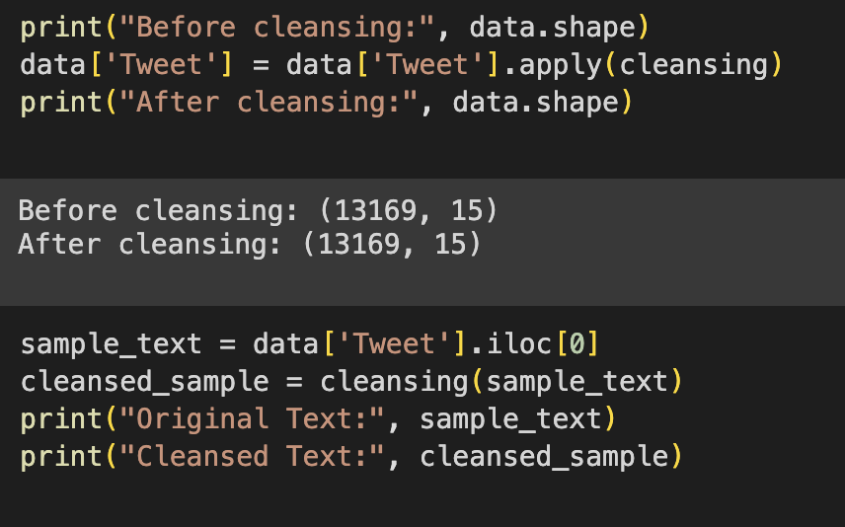
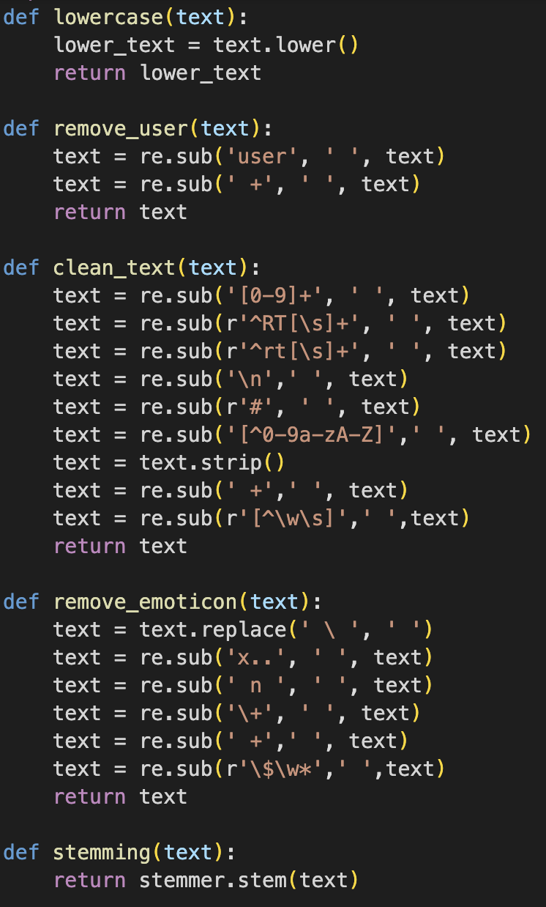
Proses Data Cleansing

Slide 5
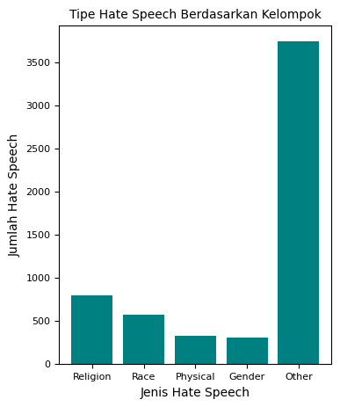
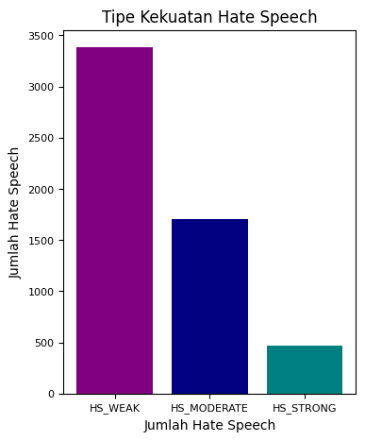
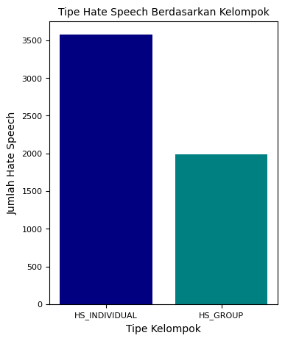
Hasil Analisis Data

Slide 6
Kesimpulan
Jumlah hate speech terbanyak berasal dari individu
Kebanyakan hate speech yang dilakukan oleh user tergolong sebagai hate speech yang lemah

